Slide 1
Escape
From
Darkroom
Escape
From
Darkroom
강릉원주대 멀티미디어공학과
20211410 박민성
20211427 허성욱
20211429 황기환

Slide 2
목차
게임의 개요
제목과 장르
제작 의도
게임의 목표
게임 목표
게임 방식
게임 객체
게임의 UI 및 객체 역할
게임의 흐름
각 객체의 정의

Slide 3
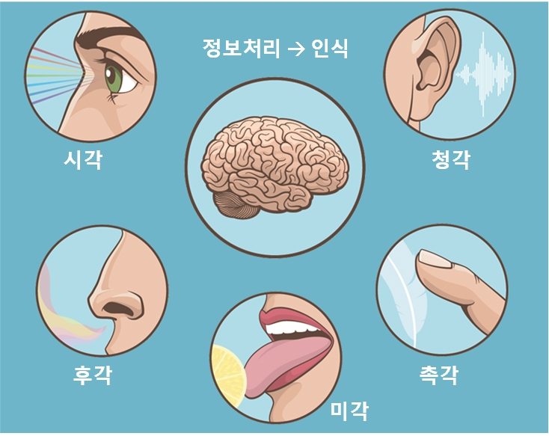
게임의 개요 - 제목과 장르

Slide 4


게임의 개요 - 제목과 장르

Slide 5
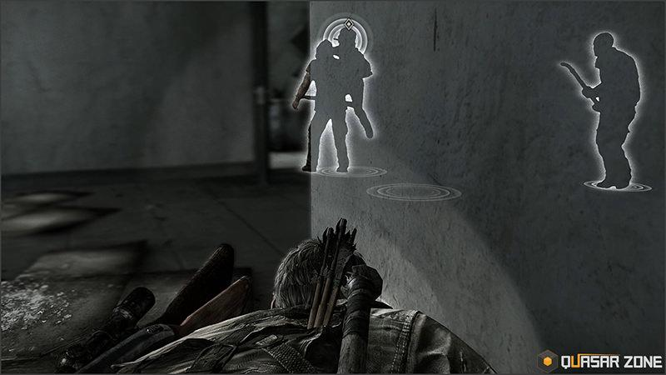
게임의 개요 - 제작 의도

Slide 6

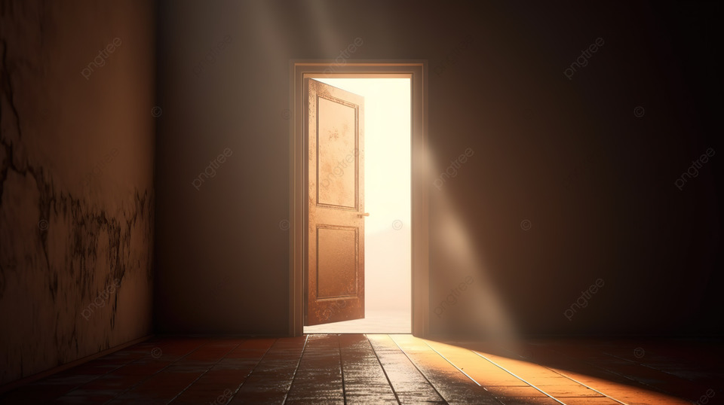
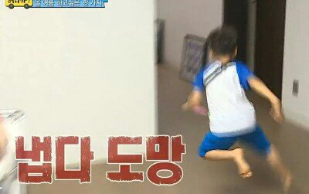
게임의 목표 - 게임 목표

Slide 7
게임의 목표 - 게임 방식
탈출구에 도달해야되는 형식
열쇠라는 탈출 조건 충족의 유무
플레이어에게 위협이 되는 객체들을 피해 탈출

Slide 8
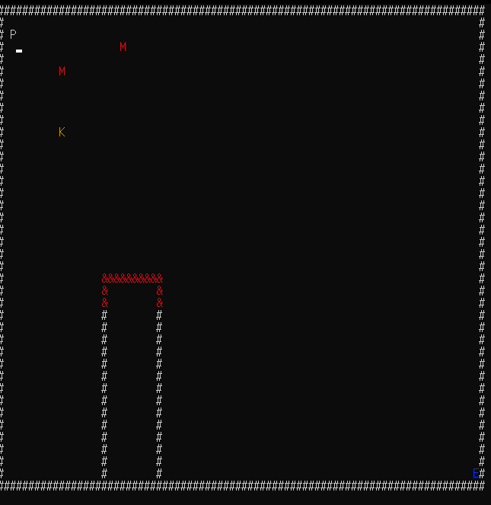
게임의 객체 - 게임의 UI 및 객체 역할
객체 | 위치 | 역할 | 상태
플레이어 | 화면 맨 왼쪽 중앙 | 사용자 조작 및 게임 진행 | 대기 / 이동
적 | 임의로 배치 | 닿으면 게임오버 | 활성화 / 비활성화
배경 | 전체 화면 | 게임의 테마와 분위기를 조성 | 고정
함정 | 임의로 배치 | 닿으면 게임오버 | 고정
열쇠 | 임의로 배치 | 탈출 조건 | 활성화/비활성화
탈출구 | 임의로 배치 | 스테이지 목표 | 고정
Notes:
플레이어(발소리), 적(좀비), 배경,

Slide 9
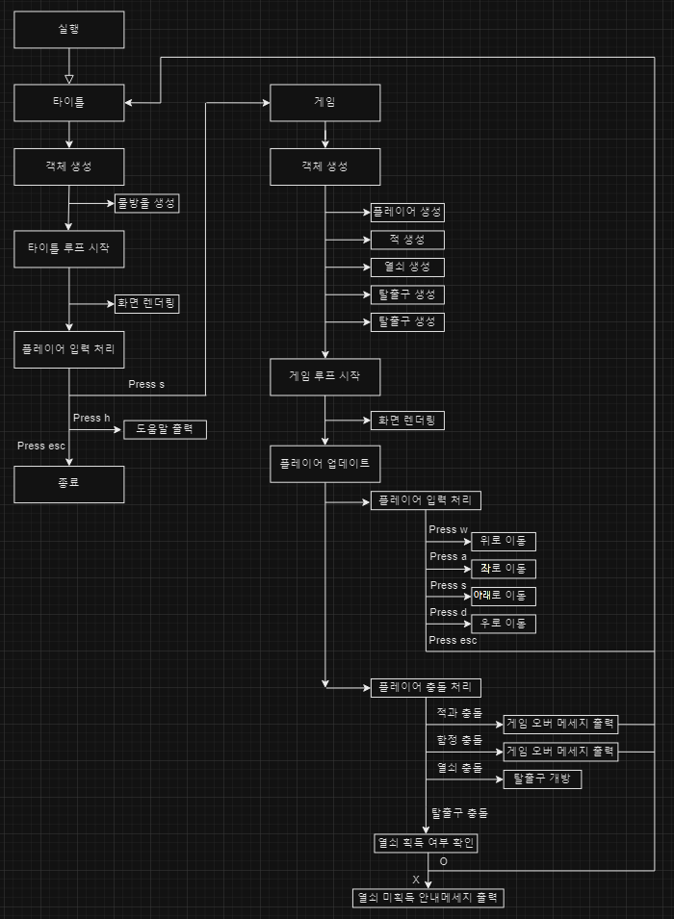
게임의 객체 - 게임의 흐름

Slide 10
게임의 객체 - 각 객체의 정의
객체 데이터 테이블
객체 이름 | 이동속도 | 체력 | 소리 감지 범위 | 소리 발산 범위 | 효과 (플레이어 기준) | 유형
플레이어 | 1 | 1 | 3x3 | 3x3 | - | 유저
적(고정) | 0 | - | 3X3 | 3X3 | 메인 화면으로 돌아감 | 장애물
적(유동) | 0.5 | - | 5X5 | 5X5 | 메인 화면으로 돌아감 | 장애물
함정 | - | - | - | 3X3 | 메인 화면으로 돌아감 | 장애물
열쇠 | 0 | - | - | 5X5 | 획득 후 사용가능 | 탈출 아이템
탈출구 | 0 | - | - | 3X3 | 다음 스테이지로 넘어감 | 스테이지 목표

Slide 11
게임의 객체 - 각 객체의 정의
전역 데이터 테이블
데이터 이름 | 설명 | 값
게임 환경 | 어두운 공간에서 진행 여부 | True
배경 소음 수준 | 게임 내 배경 소음 강도 | 중간
소리 민감도 | 전반적인 게임 소리 민감도 설정 | 높음
난이도 | 게임의 난이도 (보통 / 어려움) | 보통
적 출현 빈도 | 적이 등장하는 빈도 | 임의로 설정
플레이어와 닿음 | 적,열쇠 탈출구 등이 같은 위치에 있는지 여부 | True / false

